Slide 1
108學年上 曾龍大大 作業
作業編號101:雲端技術實作:VirtualBox虛擬機安裝與匯入kalilinux ova
作業編號102:匯入Kali
四資工一A 4080E076 金凱瑞

Slide 2
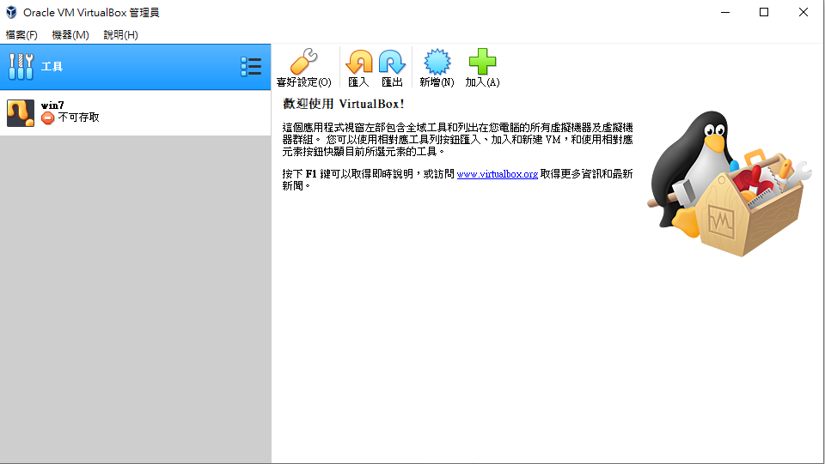

Slide 3
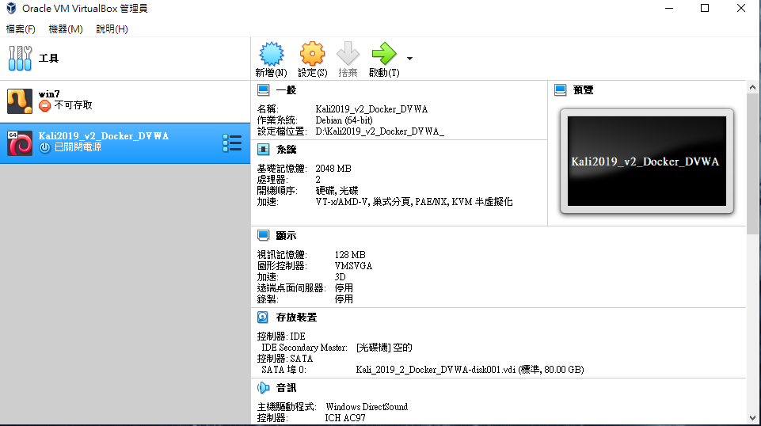

Slide 4
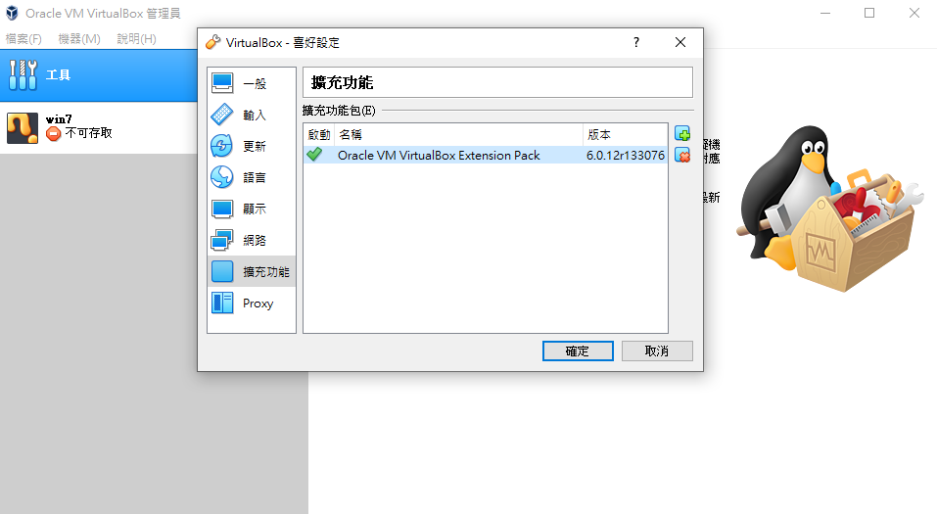

Slide 5
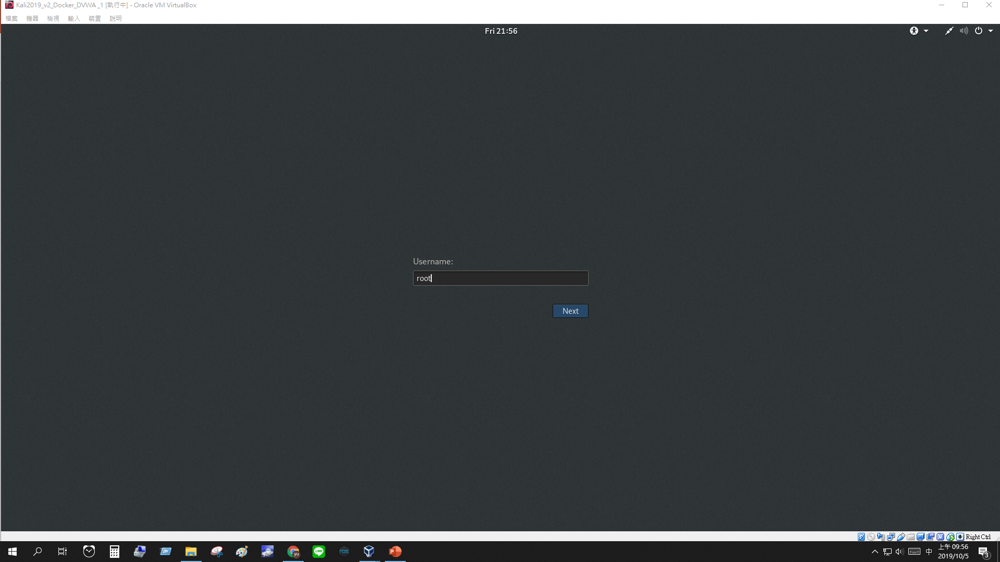

Slide 6


Slide 7
